Slide 1
LoRa / LoRaWAN
Sensornetze
Salaml <75790708+Salaml@users.noreply.github.com>

Slide 2
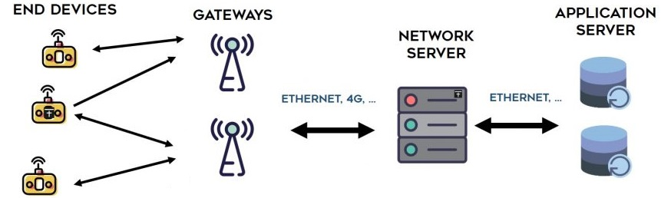
LoRa vs. LoRaWAN
„Long Range“
Physical Layer
Funktechnologie
„Long Range Wide Area Network“
Network Layer, vernetzt LoRa-Geräte
Systemarchitektur und Protokoll
Bild bearbeitet aus: Zerynth srl, https://www.zerynth.com/wp-content/uploads/2017/05/lorawan-architecture.jpg

Slide 3
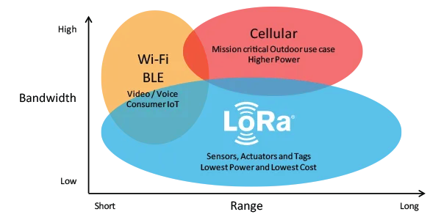
Grundlagen LoRa
SRD-/ISM-Band:
  868 MHz in Europa
  Duty Cycle beschränkt
hohe Reichweite
geringer Energiebedarf
spezielle Modulation
Bild: The Things Industries,
https://www.thethingsnetwork.org/docs/lorawan/what-is-lorawan/bandwidth-vs-range.png

Slide 4
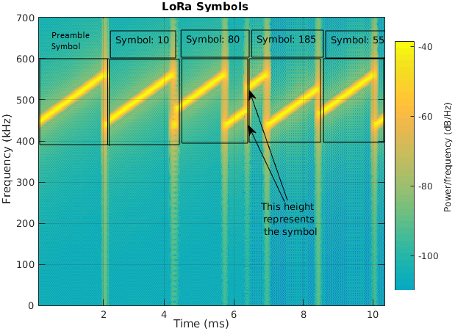
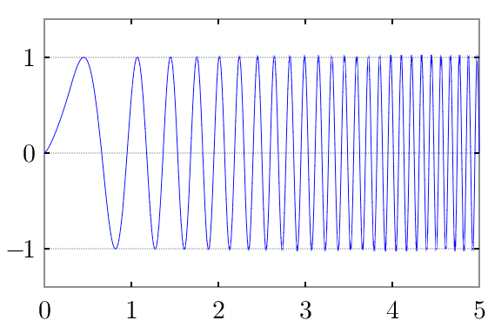
Chirp Spread Spectrum
Impulse steigender
/ fallender Frequenz
Bild: Georg-Johann, CC BY-SA 3.0, via Wikimedia Commons, https://commons.wikimedia.org/wiki/File:Linear-chirp.svg
Bild bearbeitet aus Sakshama Ghoslya, http://www.sghoslya.com/p/lora_9.html

Slide 5
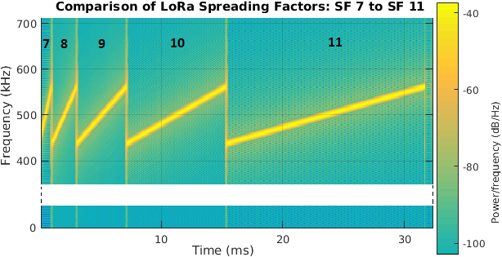
Datenraten
Spreading Factor | Empfind-lichkeit | Airtime
SF7 | -123,0 dBm | 41 ms
SF8 | -126,0 dBm | 72 ms
SF9 | -129,0 dBm | 144 ms
SF10 | -132,0 dBm | 288 ms
SF11 | -134,5 dBm | 577 ms
SF12 | -137,0 dBm | 991 ms
Bild bearbeitet aus: Sakshama Ghoslya,
https://www.sghoslya.com/p/lora-is-chirp-spread-spectrum.html
Tabelle: Semtech,
https://lora-developers.semtech.com/documentation/tech-papers-and-guides/understanding-adr
Notes:
Spreading Faktoren orthogonal zueinander => gleichzeitiger Empfang mehrerer auf selbem Kanal möglich

Slide 6
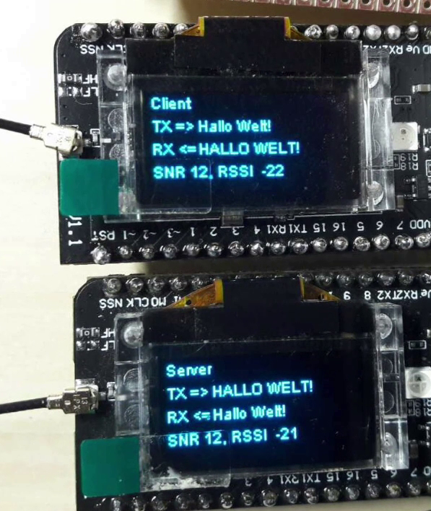
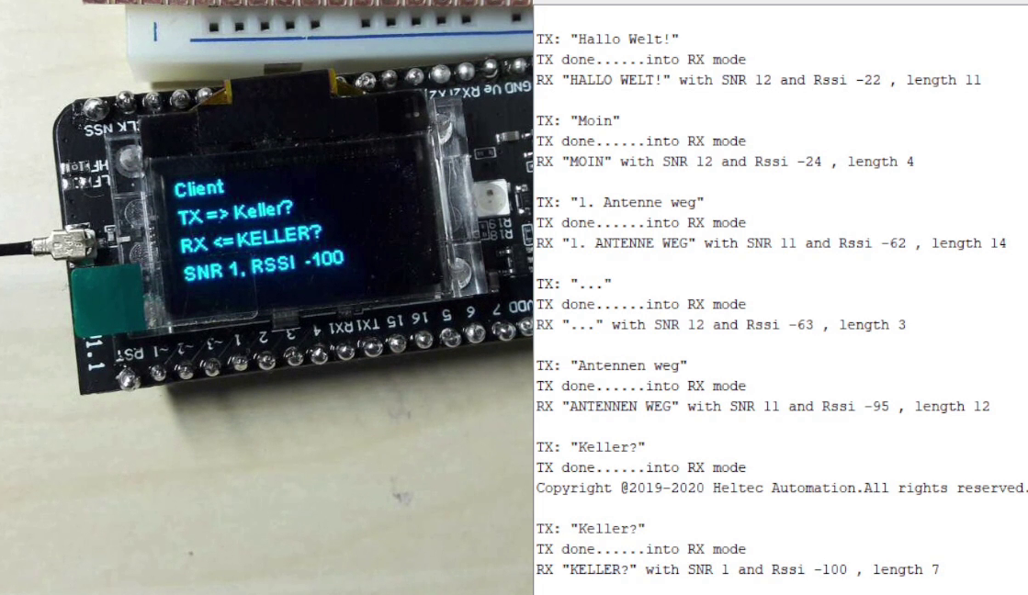
Demo LoRa
Video: https://www.youtube.com/watch?v=YyFAu_R3ZoA
Code: https://github.com/Salaml/sensor-networks

Slide 7
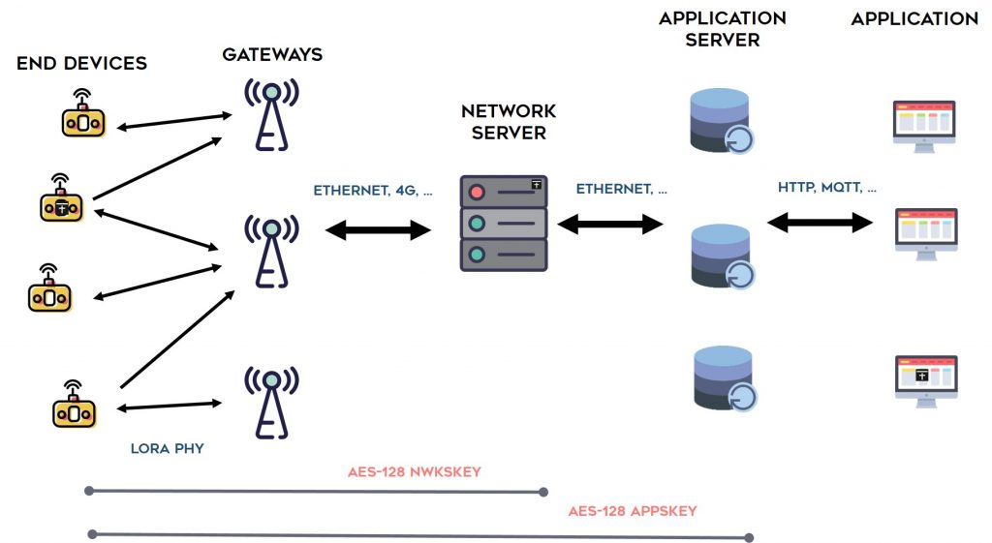
LoRaWAN
JOIN SERVER
Bild: Zerynth srl,
https://www.zerynth.com/wp-content/uploads/2017/05/lorawan-architecture.jpg
Notes:
Node ↔ Gateway per LoRa
Verschlüsselung AES-128, zwei Schichten
Network Server für Verwaltung Netzwerk => z. B. wenn Nachricht von mehren Gateways empfangen, dann an welches Gateway Antwort

Slide 8
Registrierung & Aktivierung
einmalig Registrierung Endgerät im Netzwerk
→ Erzeugung/Hinterlegung IDs und Schlüssel
unregistrierte Geräte blockiert
 | Activation by Personalization (ABP) | Over-the-Air Activation (OTAA)
Sitzung | eine statische Sitzung | dynamisch, beliebig oft neu
Schlüssel | Sitzungsschlüssel fest einprogrammiert | Aushandlung für Sitzung, Ableitung aus „Master-Key“
Beitritt | Kommunikation direkt möglich | Beitrittsprozess nötig

Slide 9
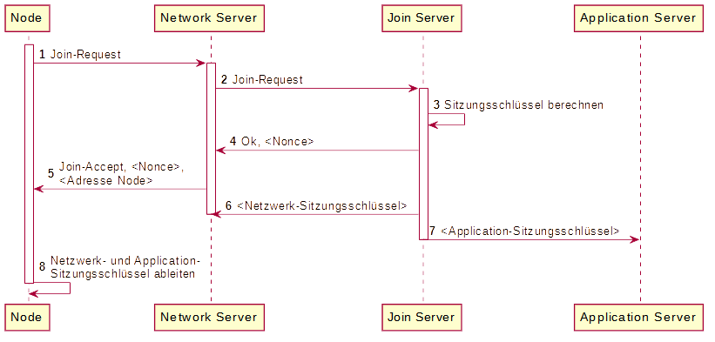
Beitrittsprozess OTAA

Slide 10
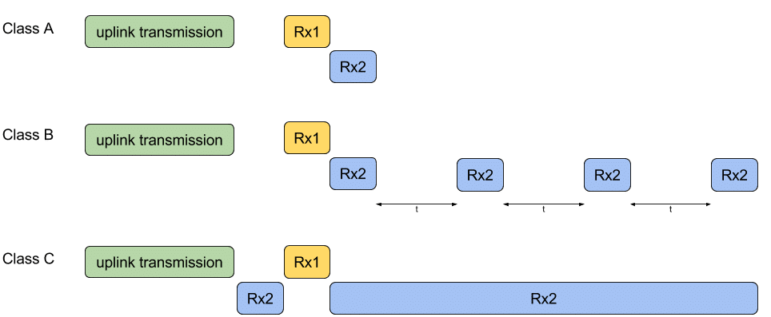
Geräteklassen
Zeit
(nicht linear)
Bild: https://witekio.com/wp-content/uploads/2018/01/Lora-wan-class.png
Notes:
Energiedarf Class A gering, Class C hoch
Class B: Gateway sendet Beacons aller 128s zur Zeitsynchronisierung

Slide 11
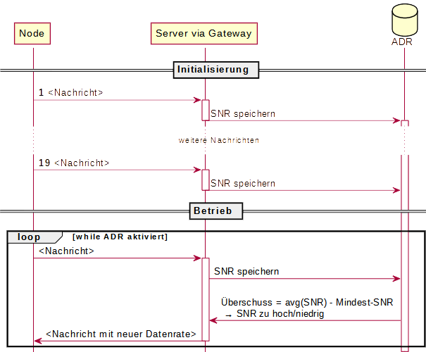
Adaptive Data Rate
automatische Optimierung Funkparameter
Anpassung von:
  Spreading Factor
  Sendeleistung
  Bandbreite
(De-)Aktivierung
durch Endgerät

Slide 12
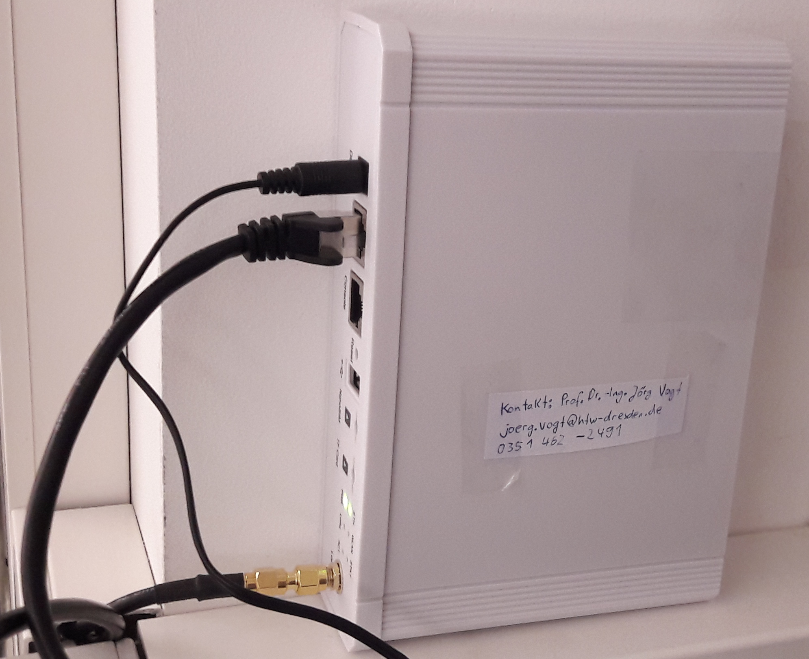
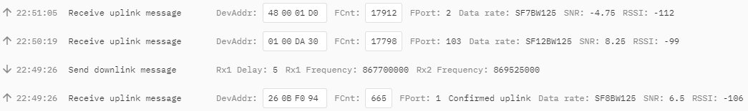
Gateway an der HTW
Antenne auf S-Gebäude
TTN-Anbindung
→ frei für jeden nutzbar
Pakete empfangen: ca. 120 / h
Pakete gesendet: ca. 5 / h

Slide 13
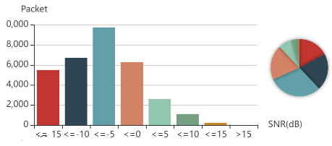
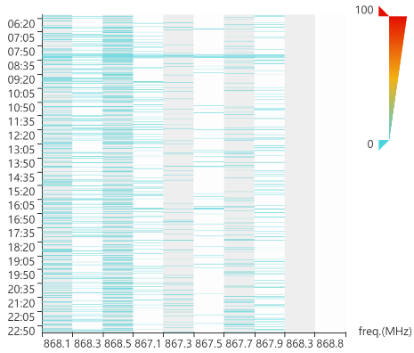
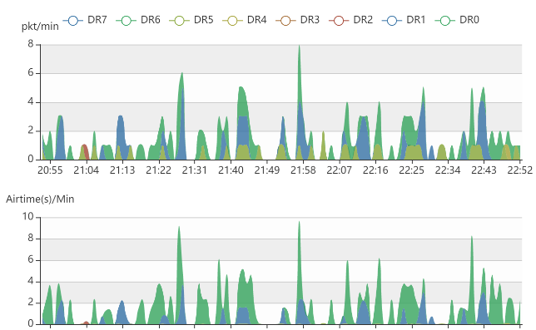
Statistiken Gateway
empfangene Pakete
Duty Cycle je Kanal
Notes:
Mehrere Kanäle um 868 MHz
SNR: bei einigen zu hoch
21:25 Anzahl Nachrichten gleich
aber Airtime unterschiedlich

Slide 14
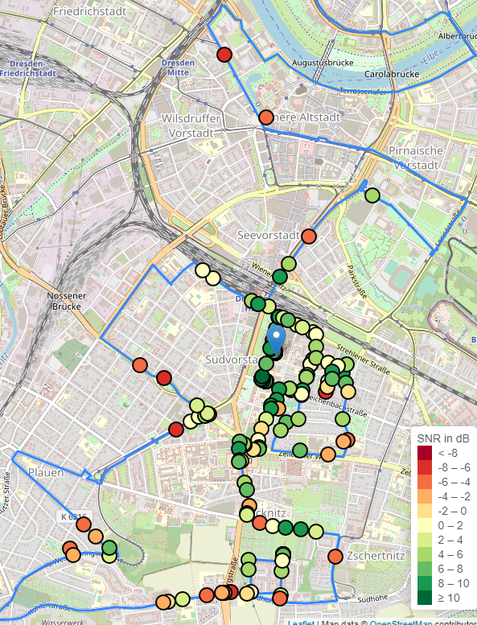
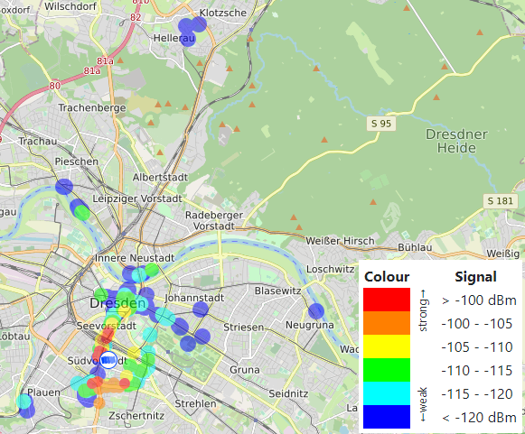
Reichweite Gateway

Slide 15
Fazit
Reichweite hoch
Energiebedarf gering
Datenrate gering
Latenz hoch
Kommunikation sicher
Kosten gering
Einsatzgebiet: Übertragung Sensorwerte über weite Strecken
Notes:
Coverage everywhere - you are the network! Just install your own gateways
Not Suitable for LoRaWAN:
Realtime data - you can only send small packets every couple of minutes
Phone calls - you can do that with GPRS/3G/LTE
Controlling lights in your house - check out ZigBee or BlueTooth
Sending photos, watching Netflix - check out WiFi

